Slide 1
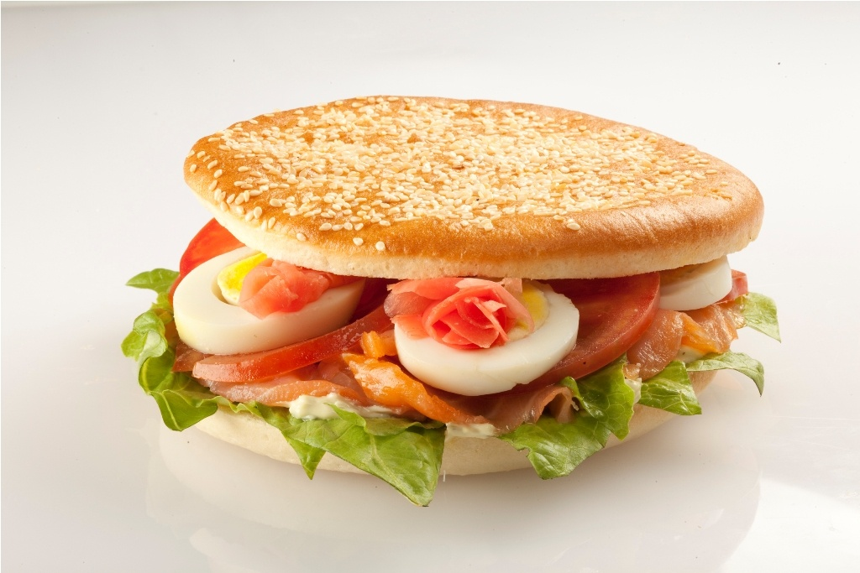
Бутерброды и их виды

Slide 2
Цели урока:
Обучающая: 1. Выработать у обучающихся практические навыки и умения по организации рабочего места при приготовлении бутербродов .
Научить обучающихся работе с нормативно-технологической документацией, расчету сырья, соблюдению технологических операций при приготовлении бутербродов , рациональному использованию сырья.
Научить оценивать качество бутербродов , соблюдать нормы выхода, порционирования и подачи условия хранения и сроки реализации бутербродов.
Развивающая: Развить у обучающихся творческое мышление, внимание, точность и память при приготовлении бутербродов.
Воспитательная: Воспитывать бережное отношение к продуктам, оборудованию, аккуратность, соблюдение санитарных норм, качественное выполнение работ, при приготовлении бутербродов .

Slide 3
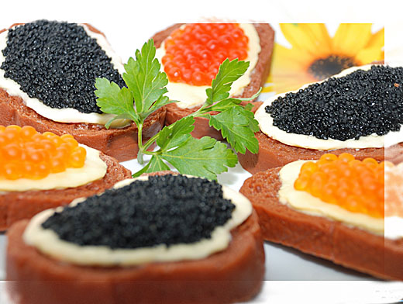
История возникновения бутербродов
В Россию бутерброд пришел из Германии. Простоту и сытность соединенных куска хлеба и сливочного масла русские люди осознали не сразу, но зато через несколько десятилетий уже без бутерброда не начинали свой день. Бутерброд – это кусок хлеба с маслом, на который кладут мясо, колбасу, сыр, рыбу (продолжать до полного исчерпания фантазии), а сверху прикрывают зеленью (петрушка, укроп, листья салата) или овощами (помидор, огурец и т.д.).

Slide 4
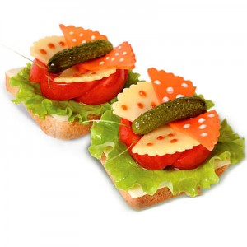
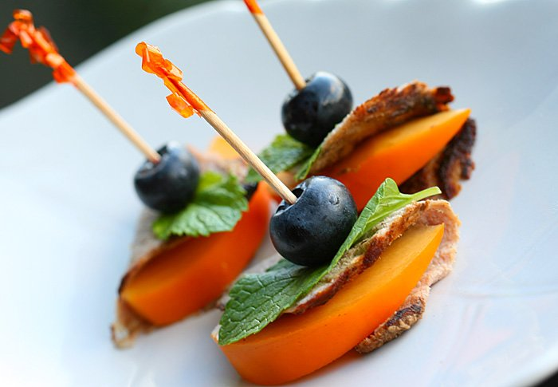
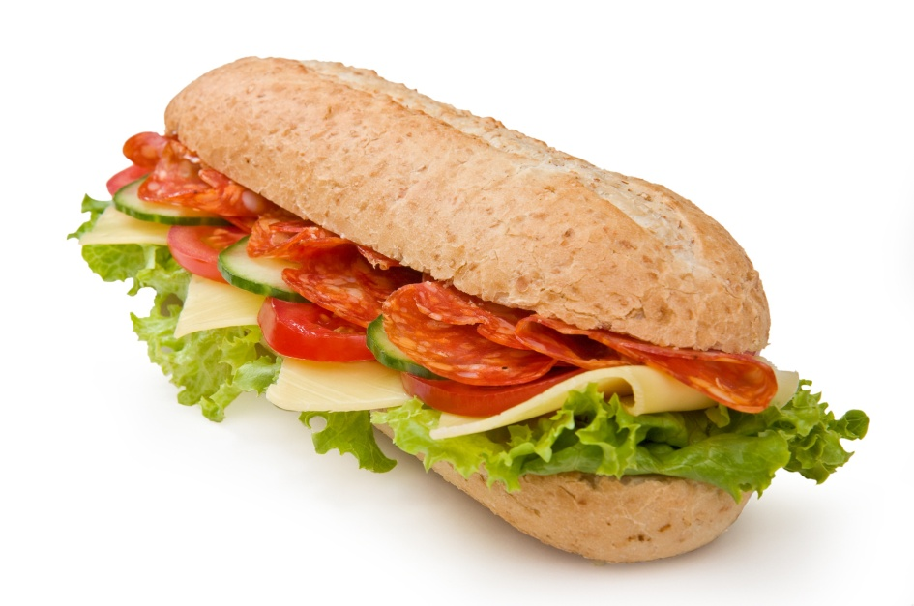
Виды бутербродов
Окрытые
Закусочные (канапе)
Закрытые (сэндвичи)

Slide 5
Открытые бутерброды
готовят на пшеничном и ржаном хлебе,
хлеб нарезают толщиной 1 см.,
украшают зеленью или продуктами, имеющие яркую окраску,
для простых бутербродов используют 1 - 2 вида продуктов
для сложных - несколько видов продуктов.

Slide 6
Закусочные (канапе)
готовят на фигурных ломтиках хлеба (можно предварительно обжарить),
на хлеб укладывают продукты в несколько слоев по форме хлеба,
толщина хлеба - 0,5 - 0,8 см., ширина - 3-4 см.,
продукты закрепляют шпажками.

Slide 7
Закрытые (сэндвичи)
готовят из 2 половинок хлеба (булочки),
на хлеб кладут продукты и закрывают вторы ломтиком хлеба (иногда корочки обрезают),
толщина хлеба 1 см.,
бывают однослойные, двухслойные, многослойные,
используют для похода, в дорогу, в поездку, в школу.

Slide 8
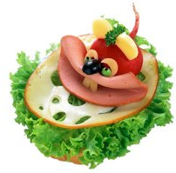
Требования к качеству готовых бутербродов
Бутерброды готовят непосредственно перед подачей,
Хлеб не должен быть слишком толстым или слишком тонким,
Хлеб должен быть полностью покрыт продуктом,
Хранить бутерброды в холодильнике не более 3 часов.

Slide 9
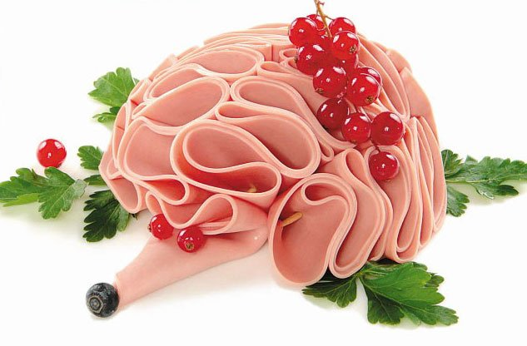
ДО НОВЫХ ВСТРЕЧ!!!

